Slide 1

金牌训练 NOI2023 模拟赛 Day1 解题报告
清华大学 陈栉旷

Slide 2

Task 1：孤走暗巷
题目描述
一个长度为 $n$ 的整数序列 $\{h_{i}\}$，$m$ 种操作，每种操作为花费一定的代价将一段长度为给定值的连续子区间加一或减一，每种操作都可以使用任意多次
求把 $\{h_{i}\}$ 变成单调不降的最小代价，或者判断无解
$n,m≤200$

Slide 3
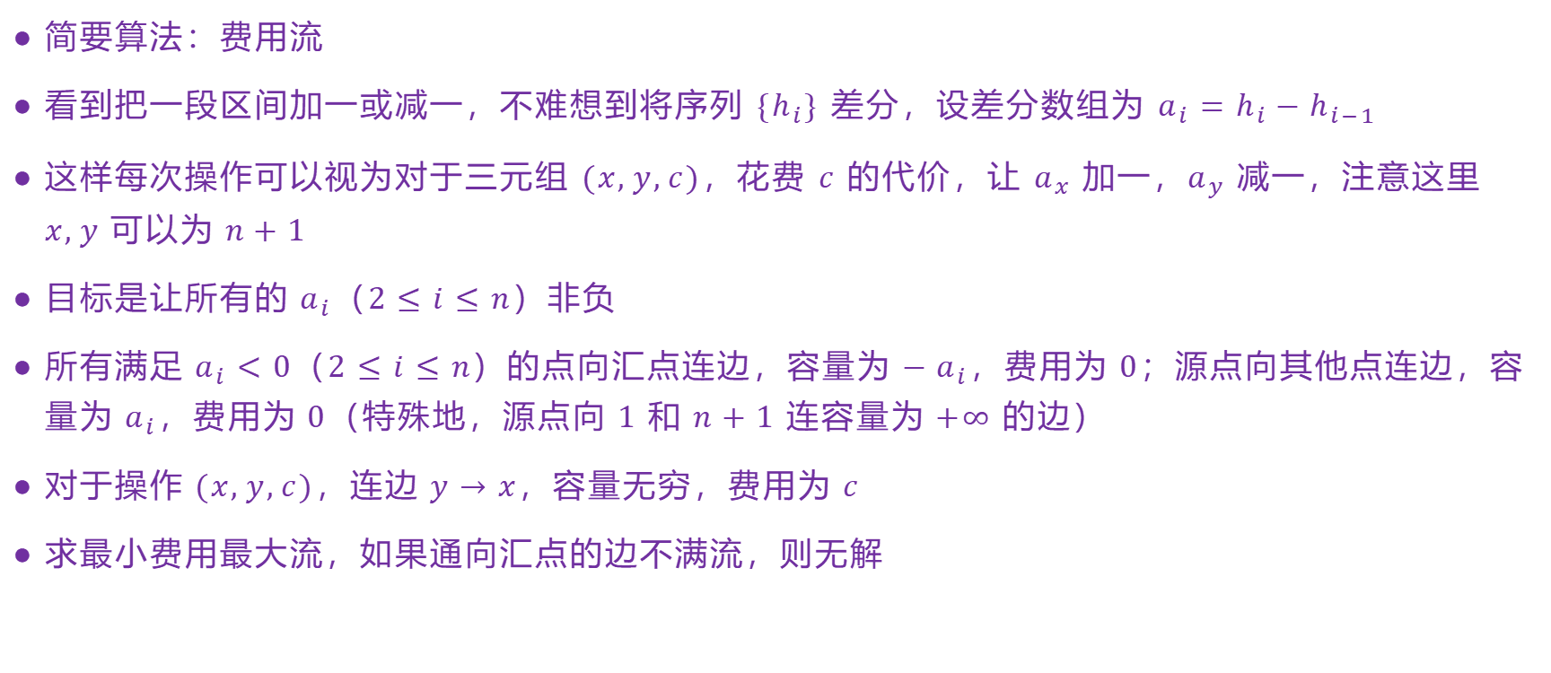
Task 1：孤走暗巷
简要算法：费用流
看到把一段区间加一或减一，不难想到将序列 $\{h_{i}\}$ 差分，设差分数组为 $a_{i}=h_{i}−h_{i−1}$
这样每次操作可以视为对于三元组 $(x,y,c)$，花费 $c$ 的代价，让 $a_{x}$ 加一，$a_{y}$ 减一，注意这里 $x,y$ 可以为 $n+1$
目标是让所有的 $a_{i}$（$2≤i≤n$）非负
所有满足 $a_{i}<0$（$2≤i≤n$）的点向汇点连边，容量为 $−a_{i}$，费用为 $0$；源点向其他点连边，容量为 $a_{i}$，费用为 $0$（特殊地，源点向 $1$ 和 $n+1$ 连容量为 $+∞$ 的边）
对于操作 $(x,y,c)$，连边 $y→x$，容量无穷，费用为 $c$
求最小费用最大流，如果通向汇点的边不满流，则无解

Slide 4

Task 2：不跪模样
题目描述
一棵有根树，定义 $f(x)=\sum_{i≤j,lca(i,j)=x}{(w_{i}+w_{j})}$
每次操作为将一个点 $x$ 子树内与 $x$ 距离不超过 $2$ 的所有点的 $w$ 加上一个定值，或者查询某个 $f(x)$
树的大小和操作数都不超过 $3×{10}^{5}$

Slide 5
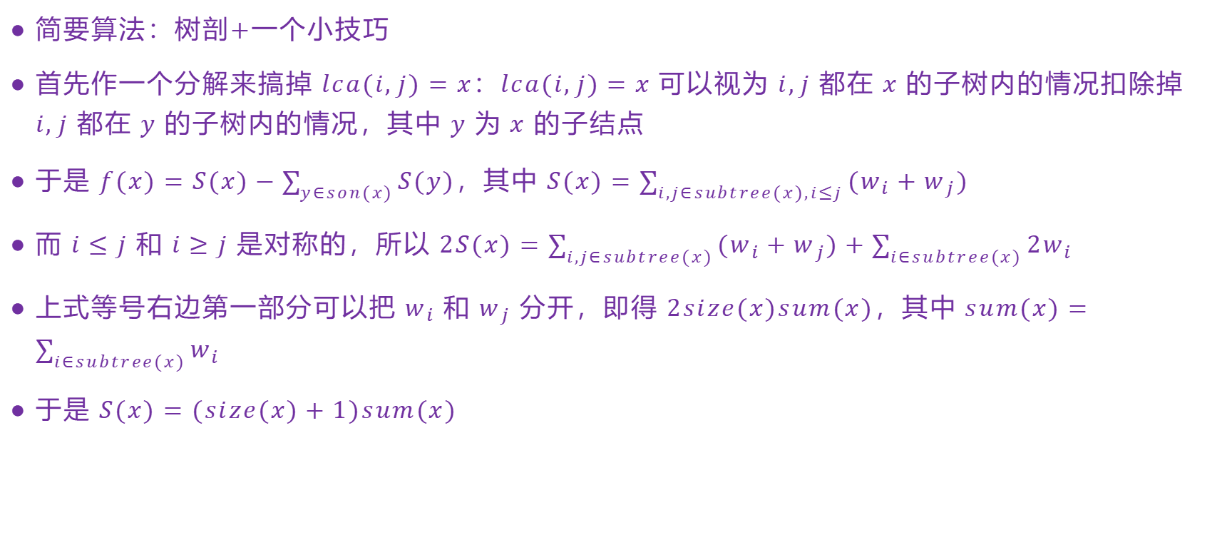
Task 2：不跪模样
简要算法：树剖+一个小技巧
首先作一个分解来搞掉 $lca(i,j)=x$：$lca(i,j)=x$ 可以视为 $i,j$ 都在 $x$ 的子树内的情况扣除掉 $i,j$ 都在 $y$ 的子树内的情况，其中 $y$ 为 $x$ 的子结点
于是 $f(x)=S(x)−\sum_{y∈son(x)}{S(y)}$，其中 $S(x)=\sum_{i,j∈subtree(x),i≤j}{(w_{i}+w_{j})}$
而 $i≤j$ 和 $i≥j$ 是对称的，所以 $2S(x)=\sum_{i,j∈subtree(x)}{(w_{i}+w_{j})}+\sum_{i∈subtree(x)}{2w_{i}}$
上式等号右边第一部分可以把 $w_{i}$ 和 $w_{j}$ 分开，即得 $2size(x)sum(x)$，其中 $sum(x)=\sum_{i∈subtree(x)}{w_{i}}$
于是 $S(x)=(size(x)+1)sum(x)$

Slide 6
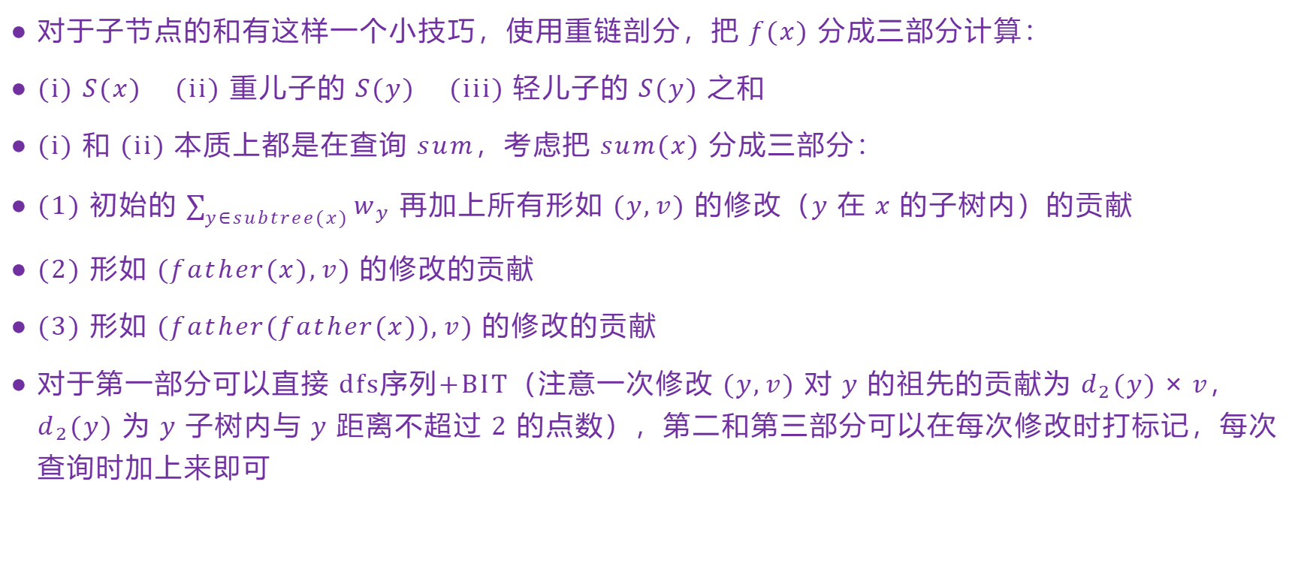
Task 2：不跪模样
对于子节点的和有这样一个小技巧，使用重链剖分，把 $f(x)$ 分成三部分计算：
(i) $S(x)$ (ii) 重儿子的 $S(y)$ (iii) 轻儿子的 $S(y)$ 之和
(i) 和 (ii) 本质上都是在查询 $sum$，考虑把 $sum(x)$ 分成三部分：
(1) 初始的 $\sum_{y∈subtree(x)}{w_{y}}$ 再加上所有形如 $(y,v)$ 的修改（$y$ 在 $x$ 的子树内）的贡献
(2) 形如 $(father(x),v)$ 的修改的贡献
(3) 形如 $(father(father(x)),v)$ 的修改的贡献
对于第一部分可以直接 dfs序列+BIT（注意一次修改 $(y,v)$ 对 $y$ 的祖先的贡献为 $d_{2}(y)×v$，$d_{2}(y)$ 为 $y$ 子树内与 $y$ 距离不超过 $2$ 的点数），第二和第三部分可以在每次修改时打标记，每次查询时加上来即可

Slide 7
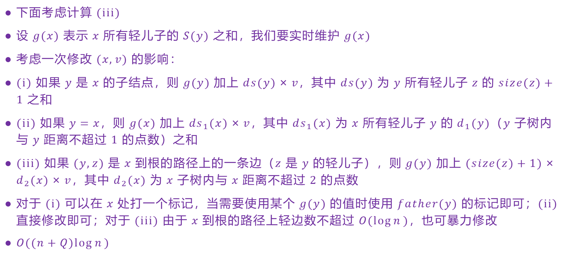
Task 2：不跪模样
下面考虑计算 (iii)
设 $g(x)$ 表示 $x$ 所有轻儿子的 $S(y)$ 之和，我们要实时维护 $g(x)$
考虑一次修改 $(x,v)$ 的影响：
(i) 如果 $y$ 是 $x$ 的子结点，则 $g(y)$ 加上 $ds(y)×v$，其中 $ds(y)$ 为 $y$ 所有轻儿子 $z$ 的 $size(z)+1$ 之和
(ii) 如果 $y=x$，则 $g(x)$ 加上 ${ds}_{1}(x)×v$，其中 ${ds}_{1}(x)$ 为 $x$ 所有轻儿子 $y$ 的 $d_{1}(y)$（$y$ 子树内与 $y$ 距离不超过 $1$ 的点数）之和
(iii) 如果 $(y,z)$ 是 $x$ 到根的路径上的一条边（$z$ 是 $y$ 的轻儿子），则 $g(y)$ 加上 $(size(z)+1)×d_{2}(x)×v$，其中 $d_{2}(x)$ 为 $x$ 子树内与 $x$ 距离不超过 $2$ 的点数
对于 (i) 可以在 $x$ 处打一个标记，当需要使用某个 $g(y)$ 的值时使用 $father(y)$ 的标记即可；(ii) 直接修改即可；对于 (iii) 由于 $x$ 到根的路径上轻边数不超过 $O(\log{n})$，也可暴力修改
$O((n+Q)\log{n})$

Slide 8

Task 3：对峙绝望
题目描述
定义一个无向图的权值为所有结点度数的 $k$ 次方之和
求所有 $n$ 阶简单无向图的权值之和
$1≤n≤{10}^{9},0≤m≤5×{10}^{5}$

Slide 9
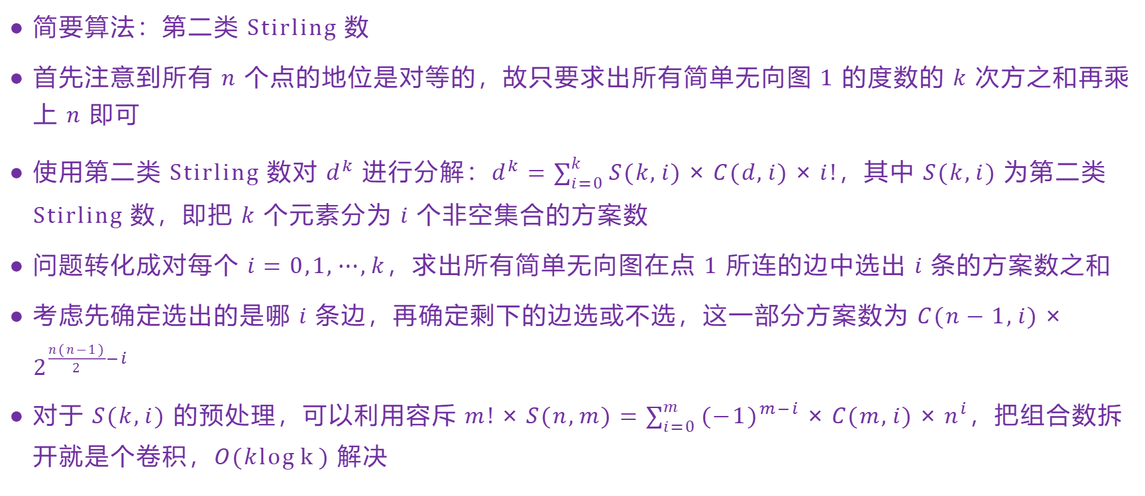
Task 3：对峙绝望
简要算法：第二类 Stirling 数
首先注意到所有 $n$ 个点的地位是对等的，故只要求出所有简单无向图 $1$ 的度数的 $k$ 次方之和再乘上 $n$ 即可
使用第二类 Stirling 数对 $d^{k}$ 进行分解：$d^{k}=\sum_{i=0}^{k}{S(k,i)×C(d,i)×i!}$，其中 $S(k,i)$ 为第二类 Stirling 数，即把 $k$ 个元素分为 $i$ 个非空集合的方案数
问题转化成对每个 $i=0,1,⋯,k$，求出所有简单无向图在点 $1$ 所连的边中选出 $i$ 条的方案数之和
考虑先确定选出的是哪 $i$ 条边，再确定剩下的边选或不选，这一部分方案数为 $C(n−1,i)×2^{\frac{n(n−1)}{2}−i}$
对于 $S(k,i)$ 的预处理，可以利用容斥 $m!×S(n,m)=\sum_{i=0}^{m}{{(−1)}^{m−i}×C(m,i)×n^{i}}$，把组合数拆开就是个卷积，$O(k\log{k})$ 解决

Slide 10
谢谢大家！

